Slide 1
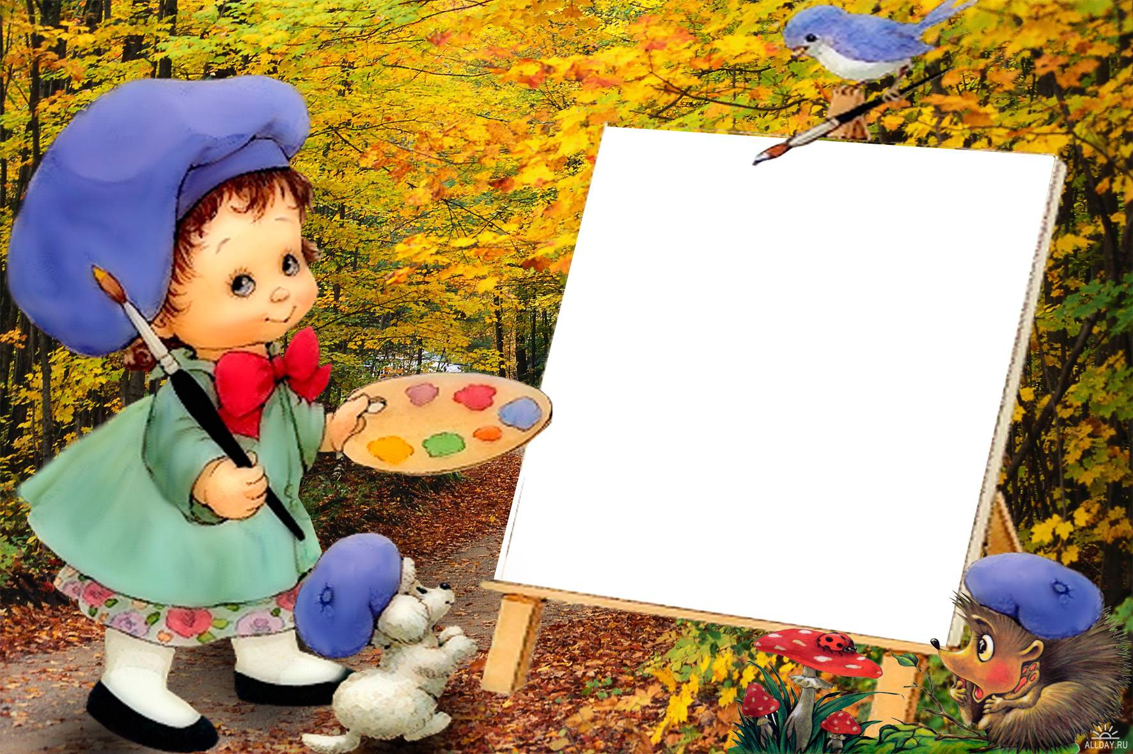
Артикуляционная гимнастика
для свистящих
Звуков

Slide 2

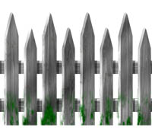
Упражнение «Заборчик»
Попросите ребенка улыбнуться,
поместив верхние зубки на нижние.
Удержите такое положение 3-4 секунды.
Выполните упр. 3-4 раза

Slide 3
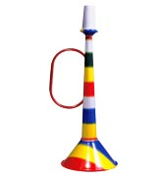
Упражнение «Трубочка»
Вытяните губы трубочкой, как
при произнесении звука «у»,
Удержите 3-4 секунды.
Выполните упр. 2-3 раза
Дудочка, дуди сильней.
Позовем мы всех друзей!

Slide 4

Чередование упражнений
«заборчик» – «трубочка»
Выполните упражнения чередуя –»заборчик – трубочка»
Упр. Выполняется 6-8 раз

Slide 5

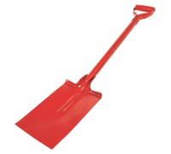
Упражнение «Лопаточка»
Язычок широкий, гладкий –
Получается лопатка.
Откройте рот.
Поместите широкий язычок на нижнюю губу,
Помните его губами, произнося слог –пя,пя,пя.
Удержите распластанный . Неподвижный зык на нижней губе под счет от 1-10, не закрывая рта.
Упражнение выполните 5-6 раз

Slide 6

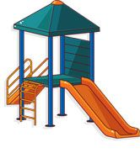
Упражнение «Горочка»
Выше горка поднимись-
Мы помчимся с горки вниз!
Растяните губы в улыбку, откройте рот.
Поместите кончик языка за нижние зубы.
Среднюю часть языка поднимите – «поднять горку».
А теперь, опустите среднюю часть языка – «сломать горку»
Выполните упр. 5-7 раз

Slide 7
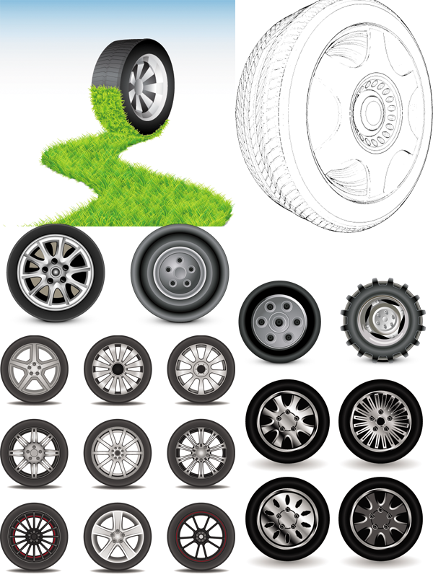
Упражнение
«Колесо»
Основа этого упр. «Горка», только средняя часть языка
Поднимается больше вперед, «выкатилось колесо»- «укатилось»
Упр. Выполнить 5-6 раз
Покатилось колесо,
Покатилось, вот и всё!
Колесо, вернись назад,
Пожалей мой самокат!

Slide 8
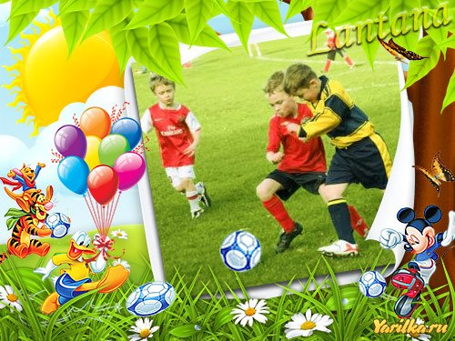
Упражнение «Загони мяч в ворота»
Скатайте шарик из ваты.
Из двух кубиков постройте ворота.
Попросите ребенка
Выполнить упр. «Лопатка»,
и подуть на «Лопатку» так,
чтобы ватный шарик попал в ворота.
Выполните упр. 3-5 раз

Slide 9

Молодец !
Похвалите ребенка после выполнения комплекса артикуляционной
гимнастики.

